Slide 1
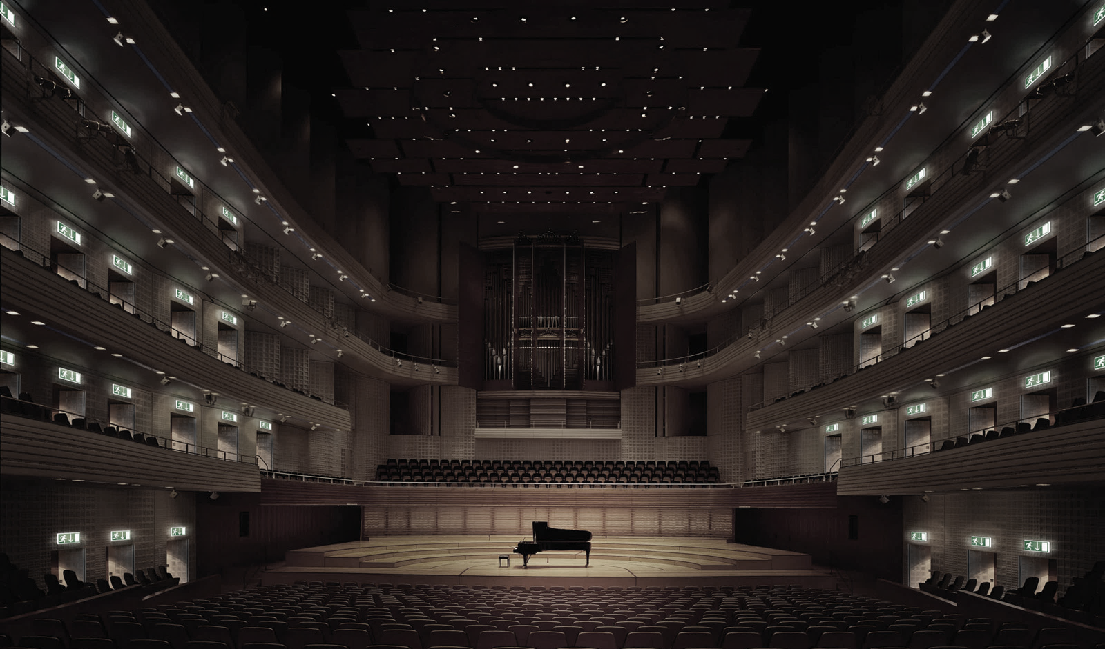


Slide 2



Slide 3


새로운 일거리가 없을까…?

Slide 4



Slide 5
내 결혼식 축가를 누구한테 부탁하지?

Slide 6

이 둘을 이어줄 수는 없을까?

Slide 7
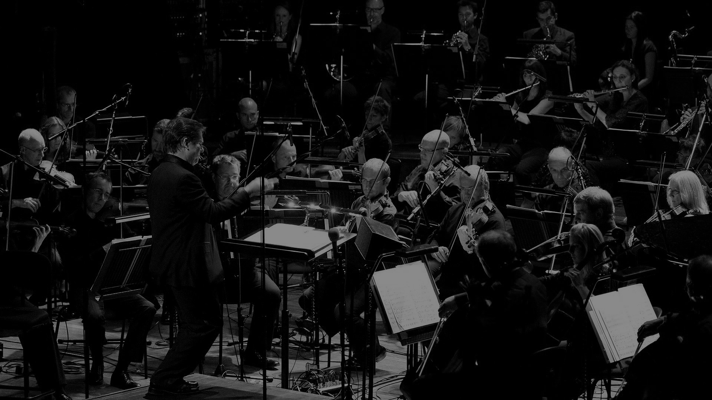
현황

Slide 8
결혼식 축가 전문 &
이벤트 기획 전문 사이트

Slide 9




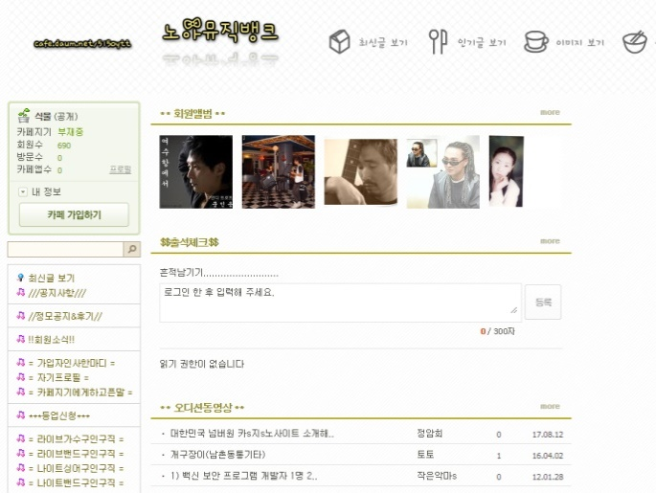
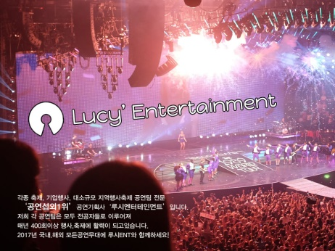
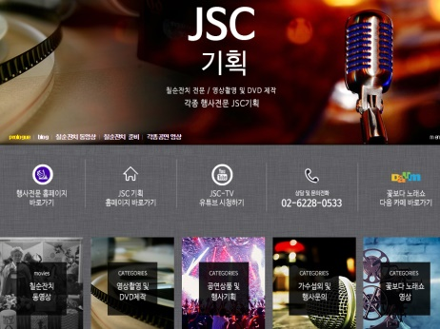

결혼식 축가 전문 &
이벤트 기획 전문 사이트
약 70개 업체
(포털 사이트 등록 기준)

Slide 10

PROBLEM

Slide 11

01.
PROBLEM
중간에 개입하는 업체의 수수료로 인해
뮤지션 개런티 증가

Slide 12
01.
PROBLEM
중간에 개입하는 업체의 수수료로 인해
뮤지션 개런티 증가
02.
뮤지션들이 업체별로 분산되어 등록되어
통합적인 검색 및 비교가 어려움

Slide 13
01.
PROBLEM
중간에 개입하는 업체의 수수료로 인해
뮤지션 개런티 증가
02.
뮤지션들이 업체별로 분산되어 등록되어
통합적인 검색 및 비교가 어려움
03.
뮤지션이 직접 일거리를 검색하고
선택할 수 없음

Slide 14
01.
PROBLEM
중간에 개입하는 업체의 수수료로 인해
뮤지션 개런티 증가
02.
뮤지션들이 업체별로 분산되어 등록되어
통합적인 검색 및 비교가 어려움
03.
뮤지션이 직접 일거리를 검색하고
선택할 수 없음
04.
뮤지션이 자신의 역량을 어필할 수 있는
방법과 그 대상이 제한적

Slide 15
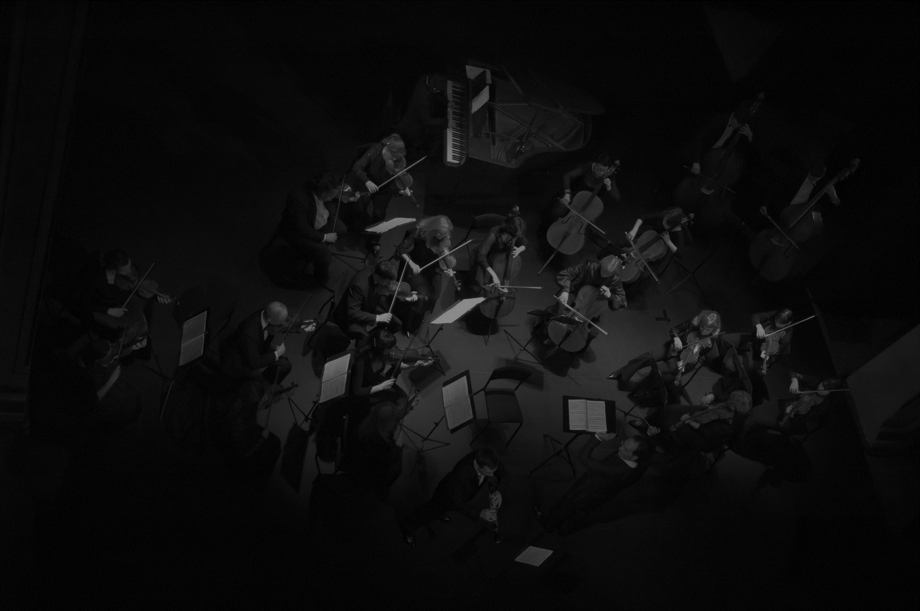
뮤지션 매칭 서비스
ARMU를 소개합니다

Slide 16
일반인
뮤지션

Slide 17
일반인
뮤지션

Slide 18
이벤트 등록
일반인
뮤지션

Slide 19
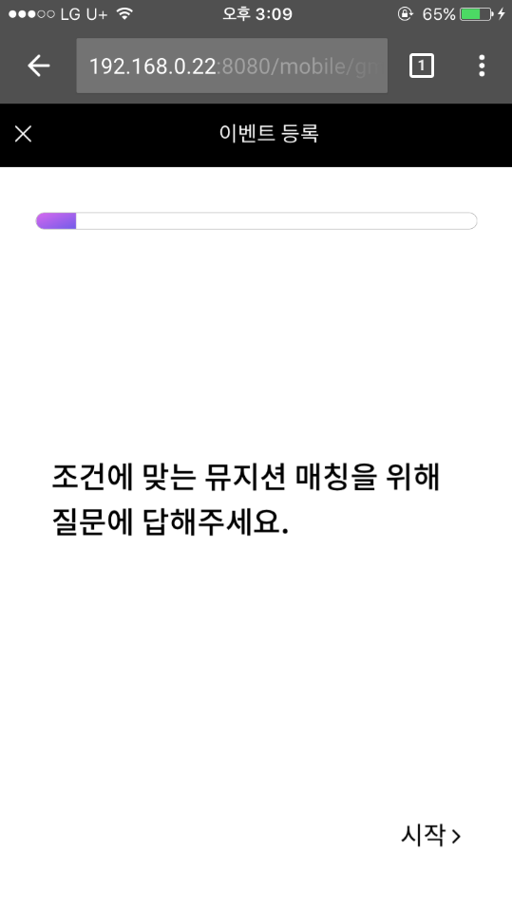
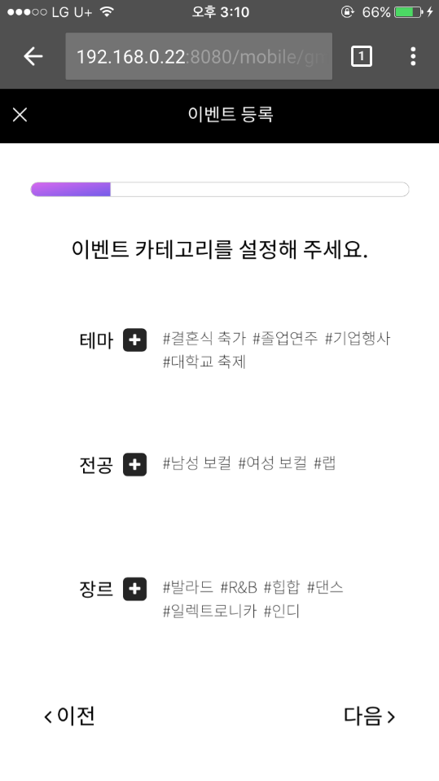
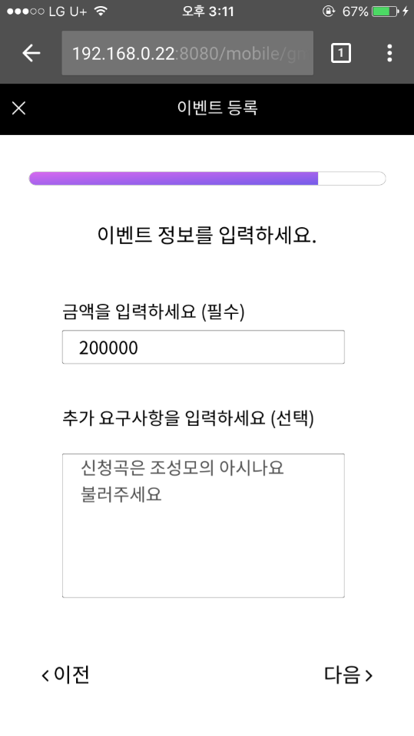
이벤트 등록
일반인
뮤지션

Slide 20
이벤트 등록
일반인
뮤지션

Slide 21
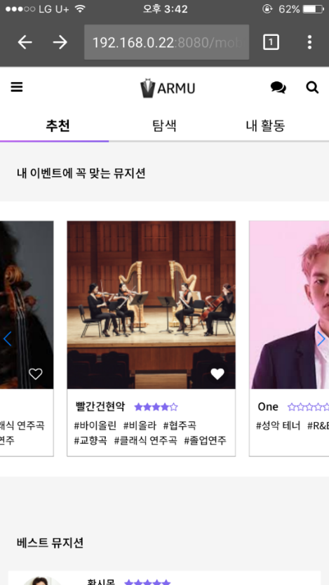
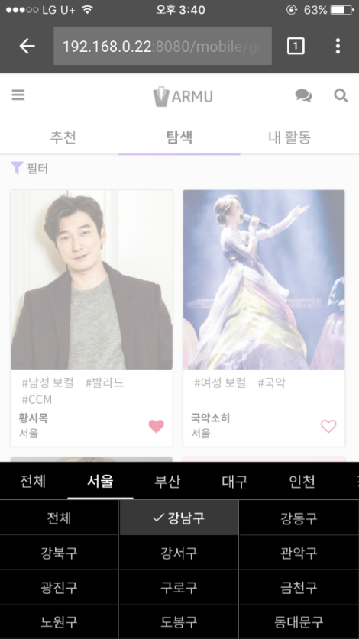
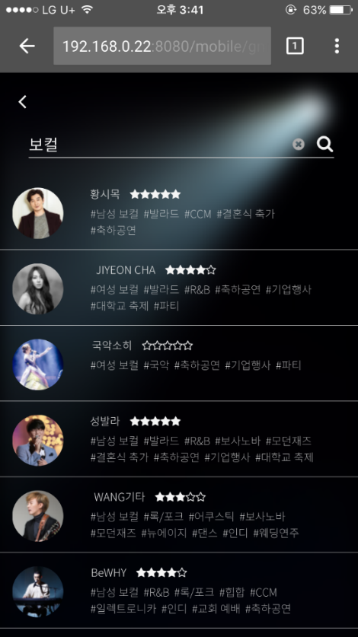
이벤트 등록
뮤지션
검색, 추천
일반인
뮤지션

Slide 22
이벤트 등록
뮤지션
검색, 추천
일반인
뮤지션

Slide 23
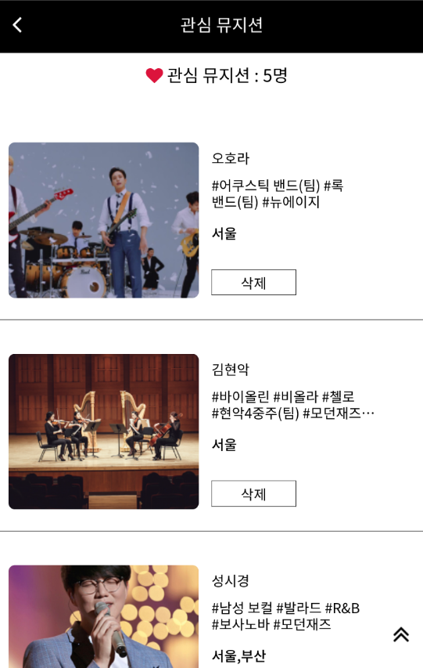
이벤트 등록
뮤지션
검색, 추천
일반인
뮤지션

Slide 24
이벤트 등록
참여 요청
뮤지션
검색, 추천
일반인
뮤지션

Slide 25
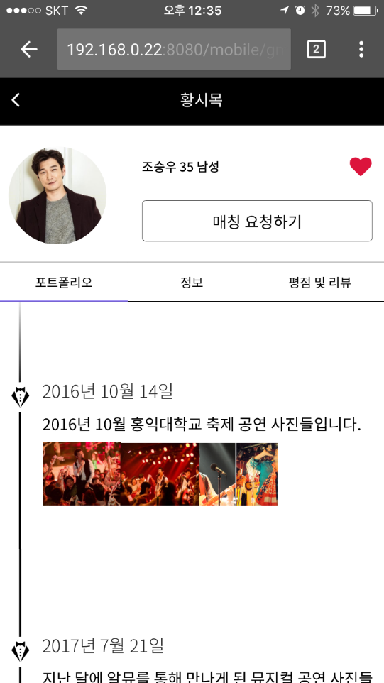
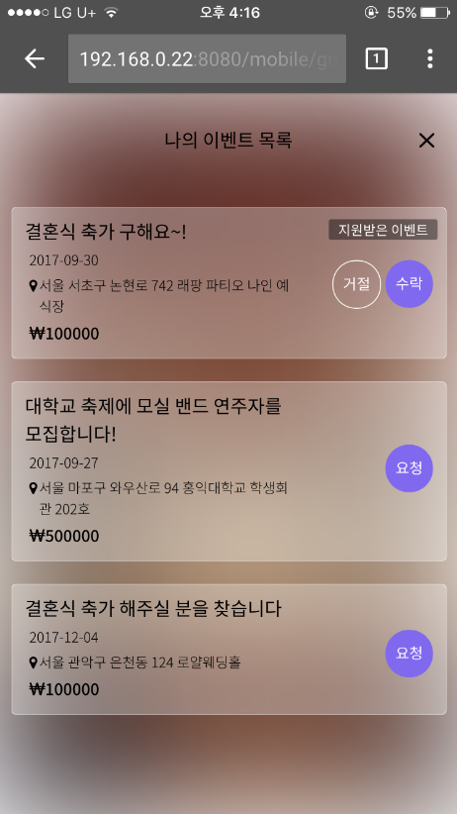
이벤트 등록
참여 요청
뮤지션
검색, 추천
일반인
뮤지션

Slide 26
이벤트 등록
참여 요청
뮤지션
검색, 추천
일반인
뮤지션

Slide 27
이벤트 등록
참여 요청
뮤지션
검색, 추천
일반인
뮤지션

Slide 28
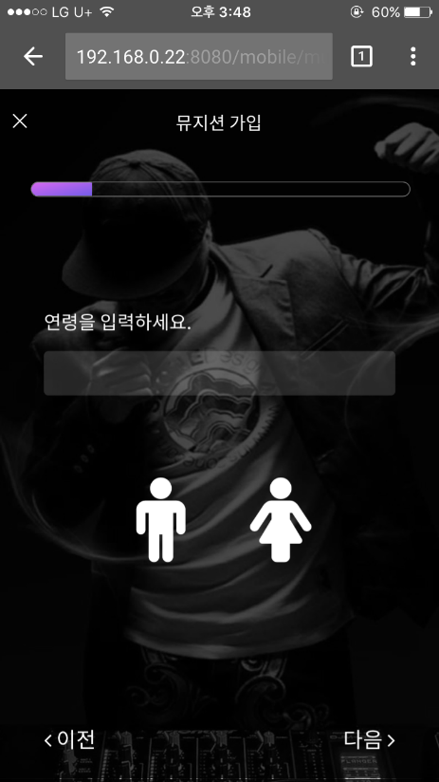
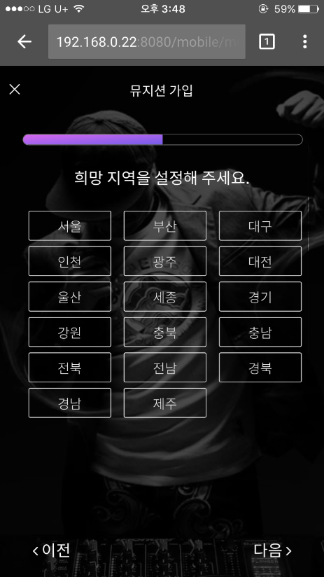
이벤트 등록
참여 요청
뮤지션
검색, 추천
일반인
뮤지션

Slide 29
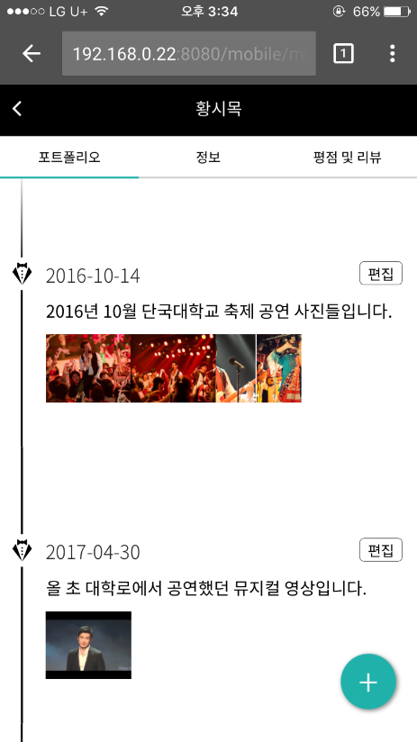
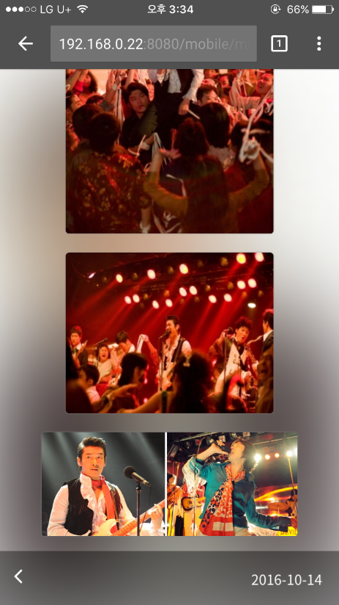
이벤트 등록
참여 요청
뮤지션
검색, 추천
일반인
뮤지션
포트폴리오 등록

Slide 30
이벤트 등록
참여 요청
뮤지션
검색, 추천
일반인
뮤지션
이벤트
검색, 추천
포트폴리오 등록

Slide 31
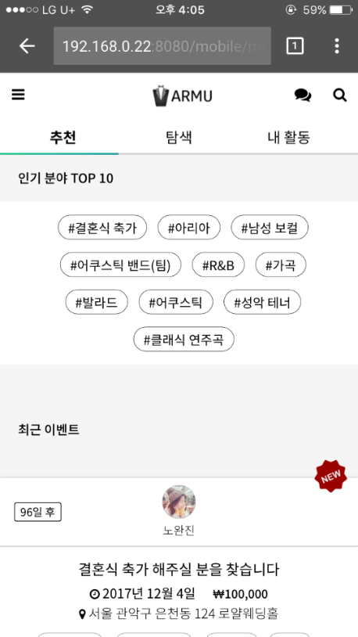
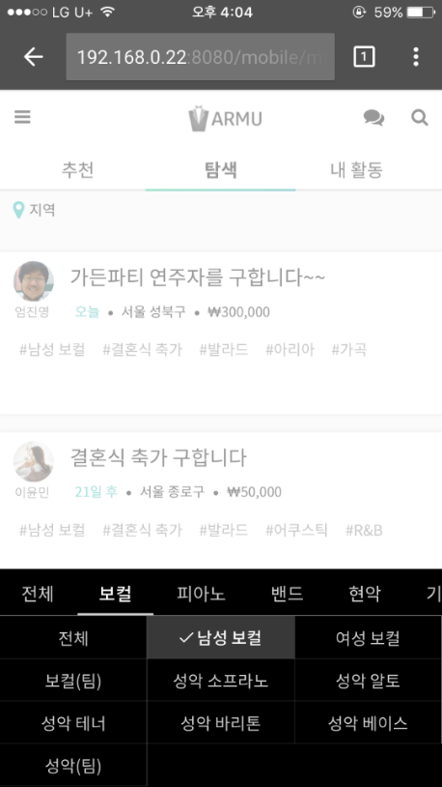
이벤트 등록
참여 요청
뮤지션
검색, 추천
일반인
뮤지션
이벤트
검색, 추천
포트폴리오 등록

Slide 32
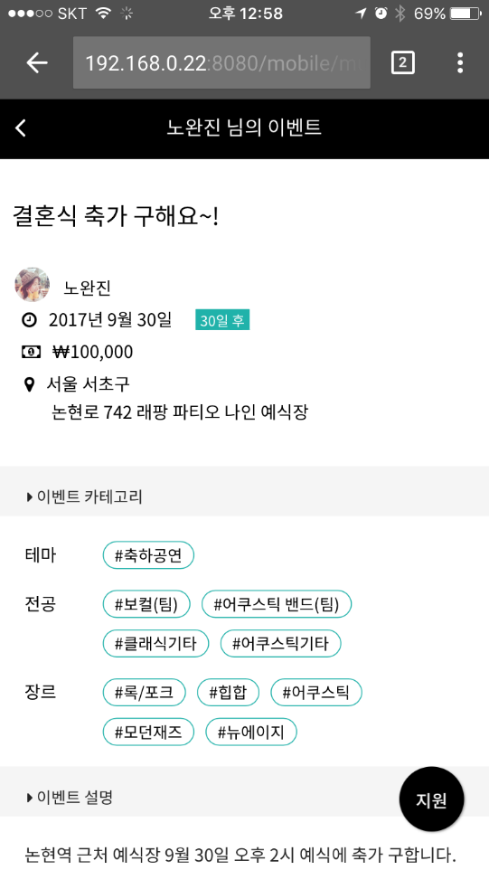
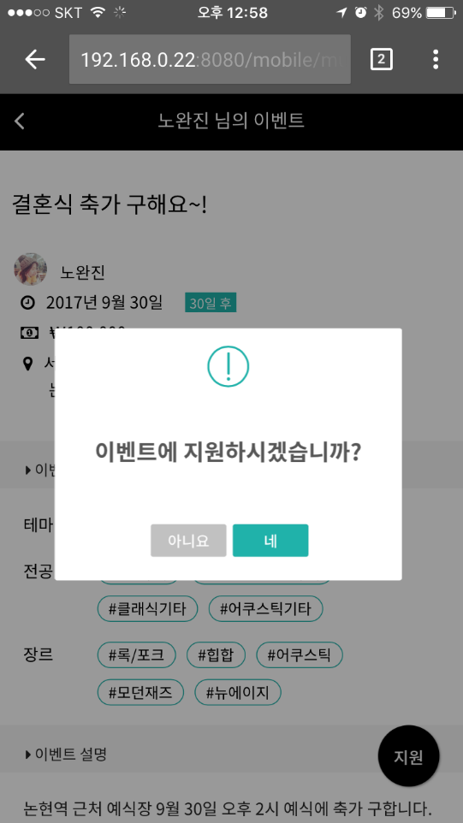
이벤트 등록
참여 요청
뮤지션
검색, 추천
일반인
뮤지션
이벤트
검색, 추천
포트폴리오 등록

Slide 33
이벤트 등록
참여 요청
뮤지션
검색, 추천
일반인
뮤지션
이벤트
검색, 추천
포트폴리오 등록
지원

Slide 34
이벤트 등록
참여 요청
뮤지션
검색, 추천
일반인
뮤지션
이벤트
검색, 추천
포트폴리오 등록
지원

Slide 35
이벤트 등록
참여 요청
뮤지션
검색, 추천
지원 수락
일반인
뮤지션
이벤트
검색, 추천
포트폴리오 등록
지원

Slide 36
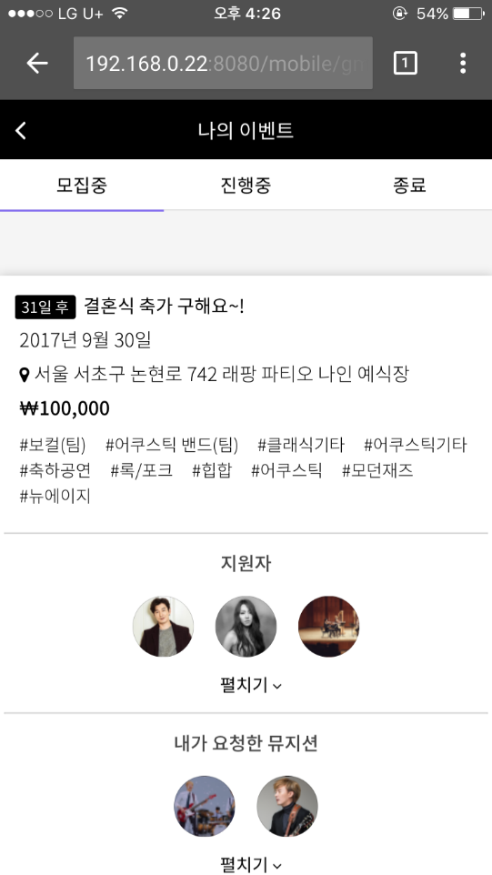
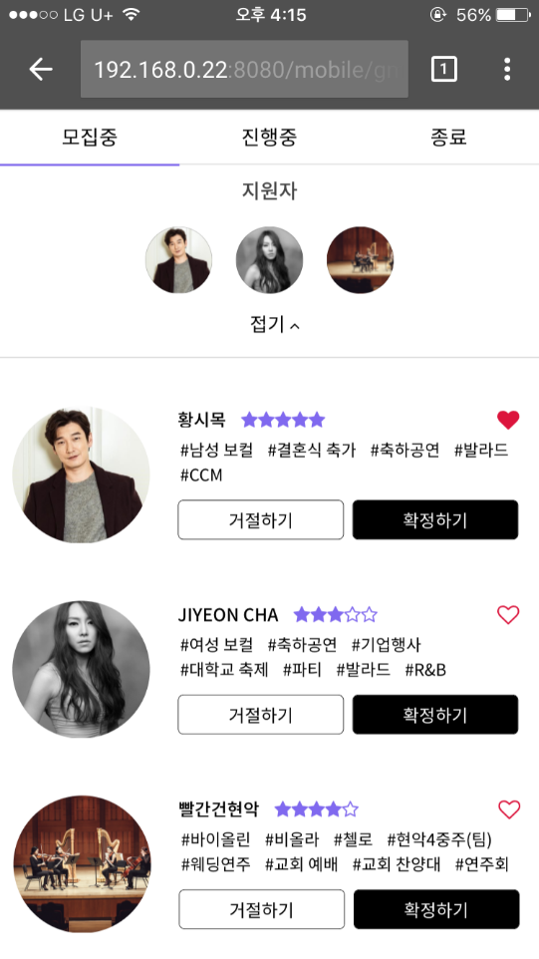
이벤트 등록
참여 요청
뮤지션
검색, 추천
지원 수락
일반인
뮤지션
이벤트
검색, 추천
포트폴리오 등록
지원

Slide 37
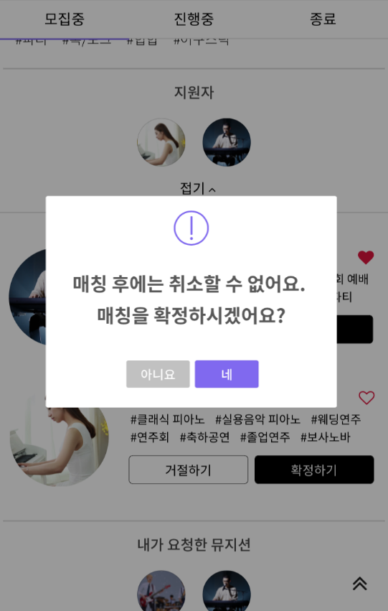
이벤트 등록
참여 요청
뮤지션
검색, 추천
지원 수락
일반인
뮤지션
이벤트
검색, 추천
포트폴리오 등록
지원

Slide 38
이벤트 등록
참여 요청
뮤지션
검색, 추천
지원 수락
일반인
매칭
뮤지션
이벤트
검색, 추천
포트폴리오 등록
지원

Slide 39
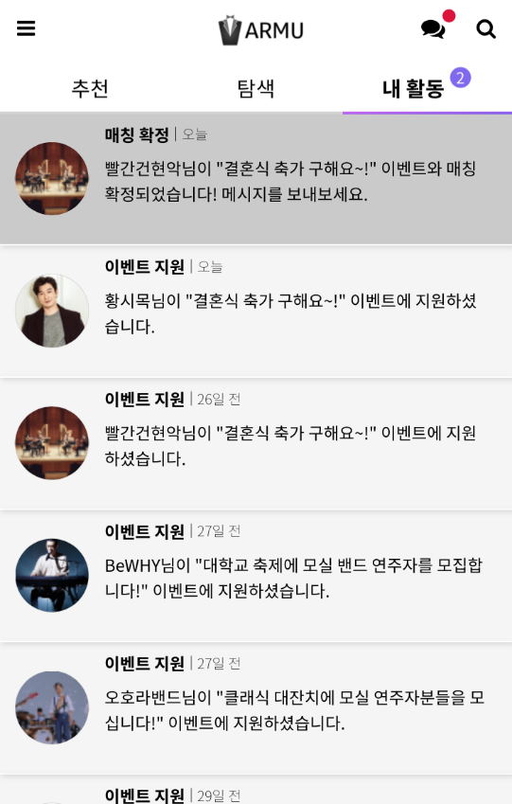
이벤트 등록
참여 요청
뮤지션
검색, 추천
지원 수락
일반인
매칭
뮤지션
이벤트
검색, 추천
포트폴리오 등록
지원

Slide 40
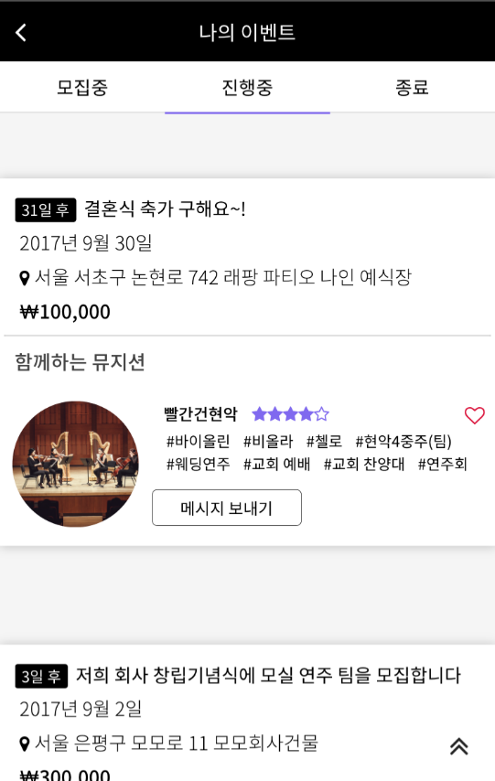
이벤트 등록
참여 요청
뮤지션
검색, 추천
지원 수락
일반인
매칭
뮤지션
이벤트
검색, 추천
포트폴리오 등록
지원

Slide 41
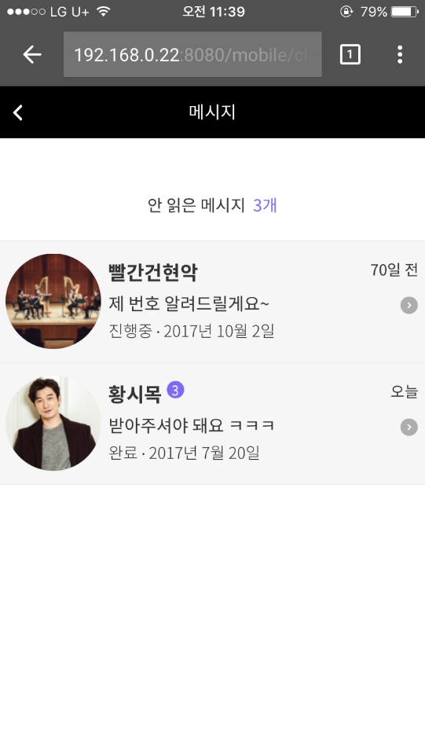
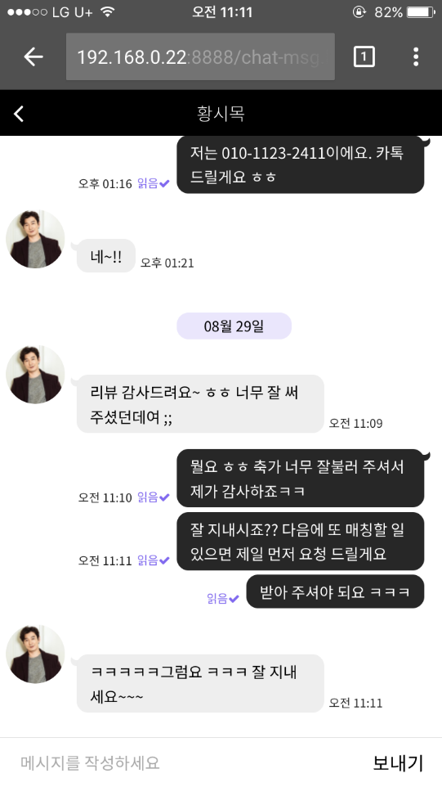
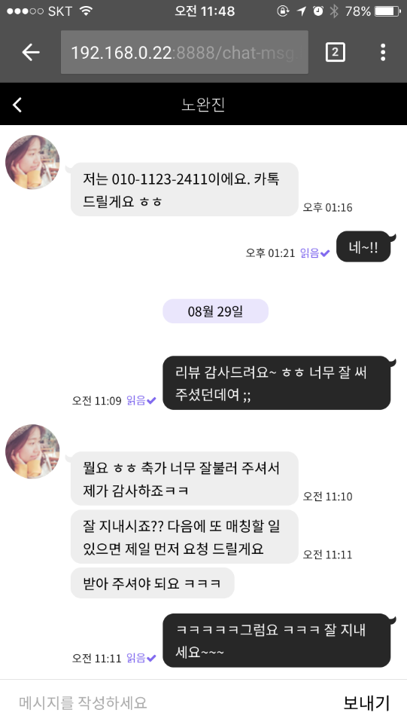
이벤트 등록
참여 요청
뮤지션
검색, 추천
지원 수락
일반인
매칭
뮤지션
이벤트
검색, 추천
포트폴리오 등록
지원

Slide 42
DEMO

Slide 43

시스템 아키텍처
System Architecture
ARMU에서 사용된 시스템 구현 기술 및
시스템 아키텍처 설명
시스템 전개도를 통해 알기 쉽게 아키텍처 구현
#
Powered By
ARMU Team

Slide 44

System Architecture
System Architecture
Front-End
MySQL DBMS
Back-End
ARMU의 System Architecture
Technology Introduction
Spring Framework & MyBatis
Express Framework
Making Architecture
Tomcat
Java Web Server
NodeJS Server
AJAX
AJAX & WebSocket
Clients
HTML & CSS & JavaScript
jQuery &
Cripto-js &
Moment &
Handlebars

Slide 45
System Architecture
System Architecture
Front-End
MySQL DBMS
Back-End
ARMU의 System Architecture
Technology Introduction
Making Architecture
Query Request
Query Response
Query Request
웹 서버는
JAVA Web Server 사용
Query Response
Java Web Server
NodeJS Server
AJAX
JSON
AJAX & WebSocket
Json & WebSocket
채팅 서버는
NODEJS Server 사용
Clients

Slide 46
System Architecture
System Architecture
Front-End
MySQL DBMS
Back-End
ARMU의 System Architecture
Technology Introduction
Making Architecture
Java Web Server
NodeJS Server
Clients

Slide 47
System Architecture
System Architecture
Front-End
MySQL DBMS
Back-End
ARMU의 System Architecture
Technology Introduction
Making Architecture
Java Web Server
NodeJS Server
AJAX
Clients

Slide 48
System Architecture
System Architecture
Front-End
MySQL DBMS
Back-End
ARMU의 System Architecture
Technology Introduction
Making Architecture
Query Request
Java Web Server
NodeJS Server
AJAX
Clients

Slide 49
System Architecture
System Architecture
Front-End
MySQL DBMS
Back-End
ARMU의 System Architecture
Technology Introduction
Making Architecture
Query Request
Query Response
Java Web Server
NodeJS Server
AJAX
Clients

Slide 50
System Architecture
System Architecture
Front-End
MySQL DBMS
Back-End
ARMU의 System Architecture
Technology Introduction
Making Architecture
Query Request
Query Response
Java Web Server
NodeJS Server
AJAX
JSON
Clients

Slide 51




















System Architecture
Front-End, Back-End, Using Tools
Front-End
Back-End
ARMU의 System Architecture
Technology Introduction
프론트 엔드
백 엔드
사용툴
Animsition
Crypto-Js
Blueimp-file-upload

Slide 52

System Architecture
Spring Framework Scheduler
Front-End
Back-End
ARMU의 System Architecture
Technology Introduction
Scheduler?
스프링 프레임 워크 스케줄러를
사용한 3분 미니 세미나

Slide 53
System Architecture
Spring Framework Scheduler
Front-End
Back-End
ARMU의 System Architecture
Technology Introduction
Scheduler?
지정된 시간마다
작동되는 프로그램

Slide 54
System Architecture
Spring Framework Scheduler
Front-End
Back-End
ARMU의 System Architecture
Technology Introduction
Scheduler?
지정된 시간마다
작동되는 프로그램
스프링
쿼츠
스프링
스케쥴러

Slide 55
System Architecture
Spring Framework Scheduler
Front-End
Back-End
ARMU의 System Architecture
Technology Introduction
Scheduler?
지정된 시간마다
작동되는 프로그램
스프링
쿼츠
스프링
스케쥴러

Slide 56
System Architecture
Spring Framework Scheduler
Front-End
Back-End
ARMU의 System Architecture
Technology Introduction
스케줄러 사용 준비하기
Application
Context.xml에
추가
xmlns:task="http://www.springframework.org/schema/task"

Slide 57
System Architecture
Spring Framework Scheduler
Front-End
Back-End
ARMU의 System Architecture
Technology Introduction
스케줄러 사용 준비하기
Application
Context.xml에
추가
xmlns:task="http://www.springframework.org/schema/task"
xsi:schemaLocation="http://www.springframework.org/schema/task
http://www.springframework.org/schema/task/spring-task-3.2.xsd"

Slide 58
System Architecture
Spring Framework Scheduler
Front-End
Back-End
ARMU의 System Architecture
Technology Introduction
스케줄러 사용 준비하기
Application
Context.xml에
추가
xmlns:task="http://www.springframework.org/schema/task"
xsi:schemaLocation="http://www.springframework.org/schema/task
http://www.springframework.org/schema/task/spring-task-3.2.xsd"
Beans
하위태그에
추가
<task:annotation-driven />

Slide 59
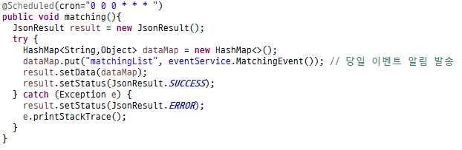
System Architecture
Spring Framework Scheduler
Front-End
Back-End
ARMU의 System Architecture
Technology Introduction
스케줄러 사용 준비하기

Slide 60
System Architecture
Spring Framework Scheduler
Front-End
Back-End
ARMU의 System Architecture
Technology Introduction
스케줄러 사용 준비하기
컨트롤러에서
메서드에 Scheduled
애노테이션 추가

Slide 61
System Architecture
Spring Framework Scheduler
Front-End
Back-End
ARMU의 System Architecture
Technology Introduction
스케줄러 사용 준비하기
컨트롤러에서
메서드에 Scheduled
애노테이션 추가
@Scheduled(cron="0 0 0 * * * ")
크론 표현식
초 분 시 일 월 요일

Slide 62
System Architecture
Spring Framework Scheduler
Front-End
Back-End
ARMU의 System Architecture
Technology Introduction
스케줄러 결과
결과

Slide 63
System Architecture
Spring Framework Scheduler
Front-End
Back-End
ARMU의 System Architecture
Technology Introduction
스케줄러 결과
결과

Slide 64

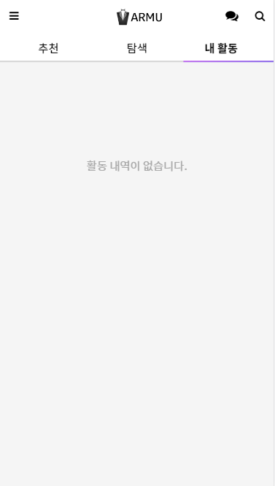
System Architecture
Spring Framework Scheduler
Front-End
Back-End
ARMU의 System Architecture
Technology Introduction
스케줄러 결과
결과

Slide 65

System Architecture
Spring Framework Scheduler
Front-End
Back-End
ARMU의 System Architecture
Technology Introduction
스케줄러 결과
결과

Slide 66
감사합니다
THANK YOU
ARMU의 시스템은 안정적입니다
ARMU의 실시간 매칭 서비스는 정확합니다
ARMU는 사용자와 뮤지션의 1:1 커뮤니케이션을 지향합니다
#
ARMU Team
2017. 09. 01. FRI

Slide 67






ARMU는 이벤트의 새로운 개념을 개척합니다
ARMU를 만든 사람들
팀장
팀원
팀원
팀원
노완진
김승민
박규호
서흥원

Slide 68

뮤지션 매칭 서비스의 모든 것 ARMU
THANK YOU
Made By ARMU Team
Bit Camp JAVA 93

